Slide 1
TRƯỜNG TIỂU HỌC ……
CHÀO MỪNG QUÝ THẦY CÔ
VỀ DỰ GIỜ THĂM LỚP
Môn Công nghệ lớp 3
BÀI 4: SỬ DỤNG MÁY THU THANH (T2)
Giáo viên:……………………
Lớp: ………………

Slide 2
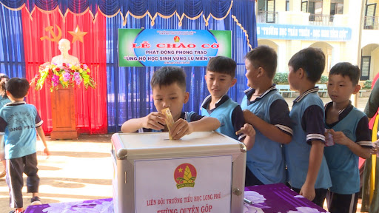
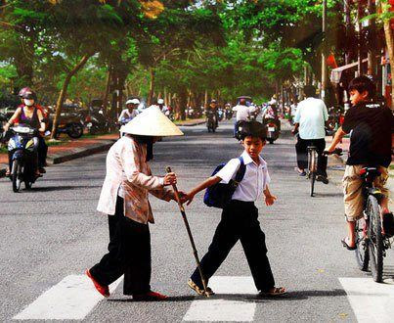
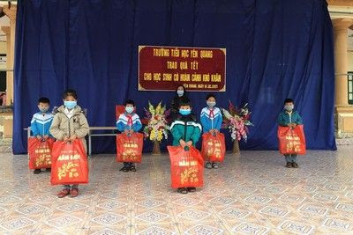
Thứ……ngày…..tháng…..năm…….
CÔNG NGHỆ
TRÒ CHƠI: LÁ LÀNH ĐÙM LÁ RÁCH
BẮT ĐẦU QUAY

Slide 3
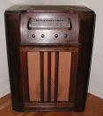
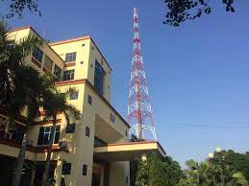
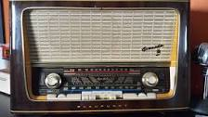
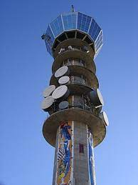
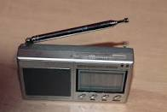
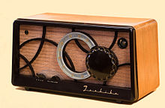
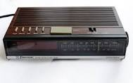
Thứ……ngày…..tháng…..năm…….
CÔNG NGHỆ
BÀI 4: SỬ DỤNG MÁY THU THANH (T2)
3. Thực hành chỉ máy phát thanh và máy thu thanh
- Quan sát và chỉ ra máy phát thanh và máy thu thanh

Slide 4
Thứ……ngày…..tháng…..năm…….
CÔNG NGHỆ
BÀI 4: SỬ DỤNG MÁY THU THANH (T2)
3. Thực hành chỉ máy phát thanh và máy thu thanh
- Máy thu thanh
- Máy phát thanh

Slide 5
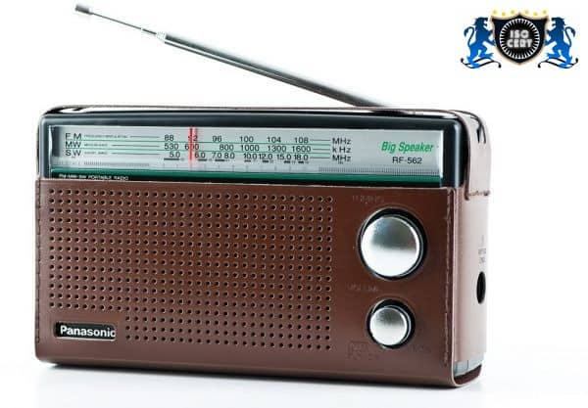
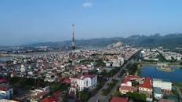
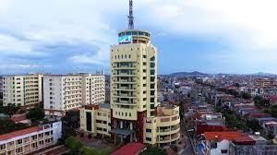
Thứ……ngày…..tháng…..năm…….
CÔNG NGHỆ
BÀI 4: SỬ DỤNG MÁY THU THANH (T2)

Slide 6
Thứ……ngày…..tháng…..năm…….
CÔNG NGHỆ
BÀI 4: SỬ DỤNG MÁY THU THANH (T2)
TRÒ CHƠI: “Chiếc nón kì diệu”.
Chia lớp thành 2 đội (hoặc 4 đội chơi, tuỳ vào thực tế). Lắng nghe tên một số mục phát thanh, điền giờ vào phiếu.
- Cách chơi:
+ Các nhóm lần lượt được chọn 1ô số trong 4 ô số (từ 1 đến 4 mỗi ô số chứa một câu hỏi các chương trình phát thanh)
+ Nhóm thảo luận đưa ra câu trả lời.
+ Trả lời đúng được nhận phần thưởng, trả lời sai nhóm khác được trả lời.

Slide 7
XIN CHÂN THÀNH CẢM ƠN
QUÝ THẦY CÔ GIÁO VÀ CÁC EM

